Slide 1
مَركَزُ التَّربِيَّةِ الدّينِيَّة رُهبانِيَّةُ القَلبَين الأقدَسَين
يُقَدِّمُ
كِتابَ الأَساسِيَّ السّادِس

Slide 3
اللِّقاءُ التّاسِع
وُلِد لَكُم اليَومَ مُخَلِّص
(الجُزءُ الأَوَّل)

Slide 5
أَصدِقائي...
مين يَلْلي قال هيك؟ بيشو بَشَّرنا؟ وشو رَح نَعمِل اليَوم؟

Slide 6
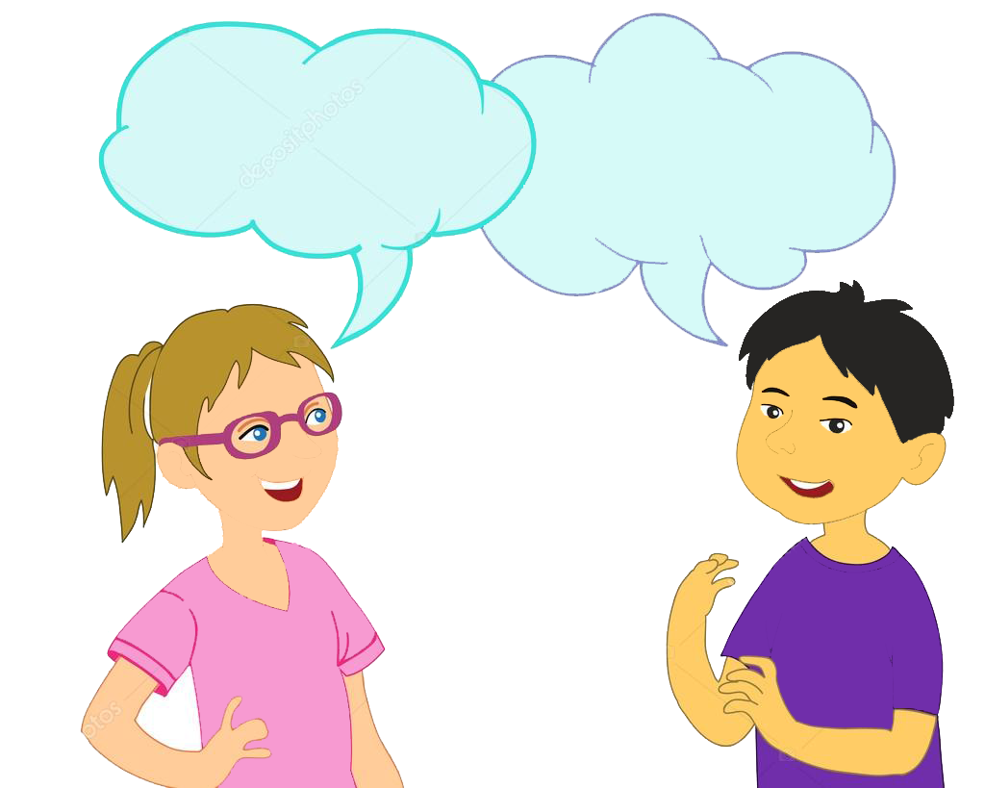
نلاقي ب حَياتنا مَطرَح لاستِقبال يَسوع بِفَرَح.
نحَدِّد الزَّمان والمَكان يَلْلي وُلِد فيهِن يَسوع ونشرَح خَطّ هالحَدَث الزَّمَنِي وأهَمِّيتو

Slide 7
تأَمَّلوا مْنِيح لَوحِة المِيلاد المَوجُودِة بِكُتُبكم..

Slide 8
شو المُدهِش بِهَالصُّورَة؟ بِرَأيكُم شو شُعور الأشخاص يَلْلي فيها؟
خَلّونا نِسمَع الصَّحافي شو رَح بيخَبِّرنا

Slide 9
بَس سِمِعِتْ المَلاك عَم يبَشِّر مَريَم بإنّو إبْنا رَح يكونْ عَظيم وإِبن العَلي يُدعَى، سَألِتْ حَالي:
شو صار بَعد هَالبْشارة، كيف وُلِد هَالمَلِك؟
مين كان حَدّو ومَعُو ؟
حَدا مِنكُنْ بيَعرِف شي عَن هَالمَوضُوع؟
هَلَّقْ رَح نطلُب من المُعَلّم إنّو يخَبّرْنا شُو قال الإنجيلي «لوقا» عَن هالحَدَث العَظيم.

Slide 10
قَبَلْ ما يِجِيْ يَسوع كِانُوا النِّاسْ نَاطْرِين!
نَاطْرِينْ مِينْ يخَلُّصُنْ من هَالحَياة الصَّعْبِة.
واللَّه كَمِان كِان نَاطِرْ! نَاطِرْ مَينْ يِقْبَلْ
إنُّو يِدْخُلْ مَعُو بِمَشرُوعْ الخَلاص.

Slide 11
ولَمَّا لِقِي الشَّخص المُنِاسِبْ،
بعَتْ المَلاك جِبْرائيل
لَمَريَم مِن النَّاصرَة

Slide 12
يَلْلي كِانِتْ
مَخْطُوبِة لَيوسِف

Slide 13
وحِبْلِتْ من الرُّوح القُدُس.

Slide 14
وهِيي حِبْلِي صَدَرْ أمْر من أُغوسطُس قَيصَر (المَلك) إنّنْ يَعملُو إحْصا لَ كِلْ سِكّان العَالَمْ (الرُّومانِي).

Slide 15
صَارُو النّاس كلُّن يرُوحُو، كِلْ واحَدْ عَ مَدينْتُو تَ يسَجِّلْ إسمُو فِيا

Slide 16
ويُوسف كَمان، طِلِعْ من مَدينِة النَّاصرَا بِمَنطَقِة الجَلِيل عَ مَدينِة دَاوود اللّي إسْمَا بَيت لَحم بِمَنطَقِة اليَهودِيّي، لِ أنُّو كان من بَيت دَاوود وسْليلْتُو، تَ يِتْسَجَّلْ هَونِيك هُوِّي ومَريم خَطيبْتُو، اللّي كِانِتْ حِبلي.

Slide 17
هِنّي وهَونِيك، إجَا وَقتَا إنّا توَلِّدْ

Slide 18
وجابِت إبنَا البِكِر

Slide 19
قَمَّطتُو، ونيَّمِتُو بالمَعلِف، لِ أنوّ ما كِان فِي مَطرَحْ بالدِّيوان يَلّي بيِسْتَقبْلُو فيه الضُّيوف.

Slide 20
وكان في بالمَنْطقَا رِعْيَان، عَم يِسْهَرو بالدَّور عَ قَطيعُن

Slide 21
وفَجْئَا ظَهَرلُن مَلاك الرَّب، ومَجِدْ الرَّب شَعشَع حْواليُن، خِافُو كتير.

Slide 22
بَسْ المَلاك قَلُّنْ:
«ما تْخَافُو، أنا عَمْ بَشّرْكُنْ بْفرَحْ عَظيم، رَحْ يعِمّ الشَّعب كِلّو : لِ أَنّ اليَوم وُلد لَئلْكُنْ مْخَلّص، هوّي المَسيح الرَّب، بْ مَدينِة دَاوود»

Slide 23
«خِدُو هَالعَلامِي : بِتْشُوفُو طِفل مْقَمَّطْ ونِايِمْ بالمَعلِف».

Slide 24
وَفَجْئا نْضَمّ لَلْمَلاك جُمهُور من العَسْكَر السَّمِاوِي، صارُو يسَبْحُو أللّه ويقُولُو:
«المَجدُ للّه في العُلَى وعلَى الأَرضِ السَّلام وفي النَّاس المَسرّة»

Slide 25
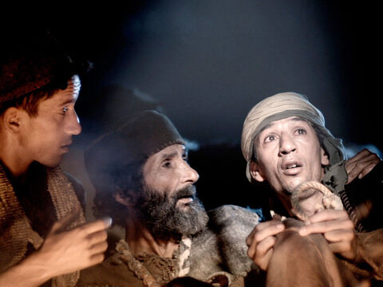
ولما تَرَكُنْ المَلاك ورِجِعْ عَ السَّما، قِالو الرِّعيان بَين بَعضُن :
«قُومُو تَ نْرُوح عَ بيت لَحم، ونْشُوف يَلّي صَارْ، والرَّبّ خَبّرْنا عَنّو»

Slide 26
وإجُو دِغْرِي، لاقو مَريَم ويُوسف، والطِّفل نِايِم بِالمَعلَف

Slide 27
ولَمَّنْ شِافُو الّلي شافُوه، صارُو يخَبْرو شو قالُولُن
عن الطِّفل.

Slide 28
وكِلّ يَلْلى سِمعُو بهالشّي نْدَهَشو من الّلي قالولُنْ يِاه الرِّعْيان.

Slide 29
بَسْ مَريَم كِانت تِحفَظْ كِلْ هالإشْيا بِقَلْبا، وتْفَكِّرْ فيا.

Slide 30
ورِجْعُو الرِّعْيان هِنّي وعَمْ يِمَجْدُو أللّه و يسَبْحوه عن كِلّ يلّي سِمْعُوه وشِافُوه، مِتِلْ مَ قالولُن

Slide 31
تَعوا نِنْضَم لَلرّعيان ونسَبِّح مَعُن الرَّبّ بِكِلّ شي سمِعناه وشِفناه

Slide 32
وبِخِتام الجُزء الأَوّل مِن هَاللِّقاء، خَلّونا نرَنِّم

